Slide 1
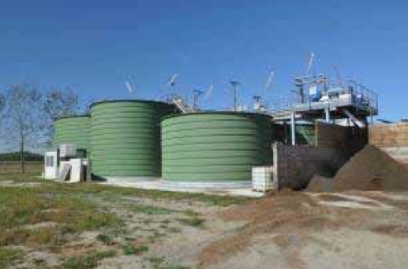
IL TRATTAMENTO DEGLI EFFLUENTI DI ALLEVAMENTO

Slide 2
Le limitazioni sui quantitativi di N zootecnico distribuibili in campo penalizzano gli allevamenti che insistono su territori ad elevata densità zootecnica e magari in Zone Vulnerabili.
Il problema è più grave negli allevamenti senza terra o con insufficiente dotazione di terreni e molto distanti nei quali distribuire correttamente gli effluenti. Caso tipico degli allevamenti avicoli o suini in cui l’approvvigionamento alimentare è prevalentemente extra-aziendale.
L’affitto di terreni supplementare su cui distribuire causa l’aumento dei costi dell’operazione spesso ben oltre la convenienza economica.
In alternativa si può percorrere la strada dei trattamenti in grado di ridurre la quota di N da utilizzare in campo e/o rendere sostenibile il trasferimento a lunga distanza su terreni extra-aziendali.

Slide 3
CLASSIFICAZIONE DEI TRATTAMENTI
Su materiale non palabile (liquame, digestato)
Su materiale palabile (letame, frazioni solide separate, pollina)
Trattamenti conservativi: non eliminano i nutrienti (N e P) , ma agiscono ripartendoli in una frazione concentrata a volume ridotto che può essere esportata e valorizzata sul mercato come concime organico o nella distribuzione agronomica con la riduzione dei costi di trasporto
Trattamenti riduttivi: riducono il tenore di N trasformandolo in N molecolare e quindi gassoso e inerte in atmosfera
Processi di valorizzazione energetica: combustione diretta oppure avviati alla Digestione Anaerobica (DA) per la produzione di biogas, utilizzabile tal quale per la produzione di energia elettrica e termica
Trattamenti fisici: separazione della frazione liquida da quella solida, per una loro migliore gestione sia per il trasporto (frazione palabile), sia per lo stoccaggio o i trattamenti (frazione chiarificata)
Trattamenti biologici: sfruttano la capacità dei microrganismi di trasformare la sostanza organica in composti chimicamente e fisicamente stabili.
Trattamenti terziari di affinamento con sistemi naturali: affinare la depurazione riducendo il carico di elementi nutritivi presenti nell’effluente secondario

Slide 4
CLASSIFICAZIONE DEI TRATTAMENTI
Su materiale palabile (letame, frazioni solide separate, pollina)
  Trattamenti conservativi
    Stoccaggio controllato
    Pelletizzazone, estrusione (di rifinitura)
  Trattamenti riduttivi
    Combustione/termovalorizzione
Su materiale non palabile (liquame, digestato)
  Trattamenti conservativi
    Separazione liquido/solido
    Filtrazione su membrane
    Evaporazione/essiccazione sottovuoto
    Strippaggio
    Digestione anaerobica (valorizzazione energetica)
  Trattamenti riduttivi (Rimozione biologica dell’N)
    Nitrificazione/denitrificazione
    AnAmmOx
    Compostaggio del digestato (CLF Modil)

Slide 5
La separazione liquido/solido
Trattamento meccanico applicabile ai liquami tal quali che al digestato. E’ una fase fondamentale di pretrattamento a monte di numerosi altri processi. Consiste nel dividere le frazioni minerali e organiche sospese dalla frazione liquida, confinando una parte di N nel materiale palabile che può trovare applicazione extra-aziendale per le proprietà agronomiche. Con riferimento al liquido separato, inoltre, si riducono i problemi nelle vasche di stoccaggio: sedimentazione per i liquami suini e flottazione superficiale per i liquami bovini, oltre che ridurre il volume necessario per le vasche. La tecnologia è utilizzata per la gestione dei liquami zootecnici e del digestato con un contenuto in sostanza secca compreso tra 1 e 12%.
Vengono generalmente denominati “vagli” quelli operanti senza compressione: vagli statici, vagli rotativi (o rotovagli), vagli vibranti (o vibrovagli); vengono denominati “separatori” quelli che agiscono applicando una compressione: separatori a tamburo rotante e a compressione elicoidale.
Si distingue la separazione a bassa efficienza da quella ad alta efficienza.

Slide 6
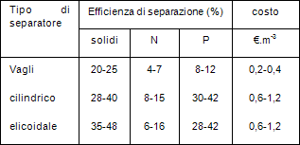
Separazione a bassa efficienza
Vengono generalmente utilizzati “vagli” operanti senza compressione: vagli statici, vagli rotativi (o rotovagli), vagli vibranti (o vibrovagli); oppure “separatori” che invece agiscono applicando una compressione: separatori a tamburo rotante e a compressione elicoidale (i più diffusi).
Si ottiene una frazione solida con 20-30% di s.s. e una frazione liquida con meno del 5% di s.s.
Costo investimeto: 25-40.000 €; costo di gestione: 0,05-1 €/m3

Slide 8
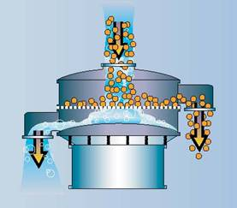
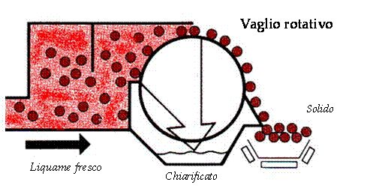
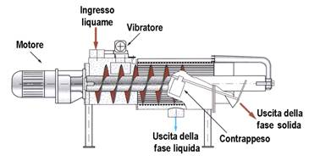
vibrovaglio
Separatore a rulli controrotanti
Vaglio rotativo
Separatore elicoidale

Slide 9
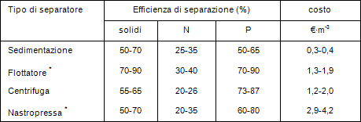
Separazione ad alta efficienza
La separazione può essere spinta fino alla rimozione di frazioni solide del diametro di 0,1 mm
Avviene per sfruttamento di azioni meccaniche (separatori centrifughi, a nastro-pressa e filtro-pressa) o attraverso processi gravitazionali (sedimentazione e flottazione). In questo caso l’efficienza viene aumentata con uso di flocculanti o coagulanti che permettono l’aggregazione in agglomerati di maggiori dimensioni. Possono essere usati anche nelle separazioni meccaniche
Si ottiene una frazione solida con 20-30% di s.s.
Costo investimeto: 80-150.000 €; costo di gestione: 0,35-1,2 €/m3

Slide 10
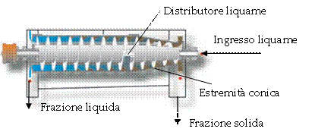
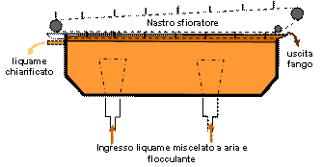
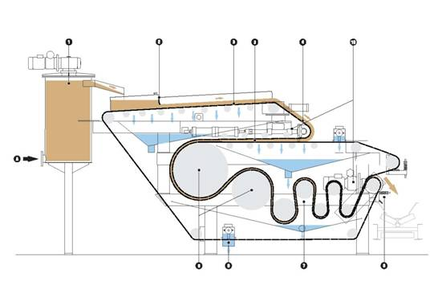
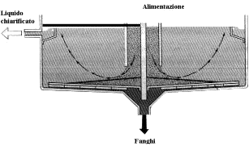
Separatore centrifugo
flottazione
Nastro-pressa
sedimentazione

Slide 12
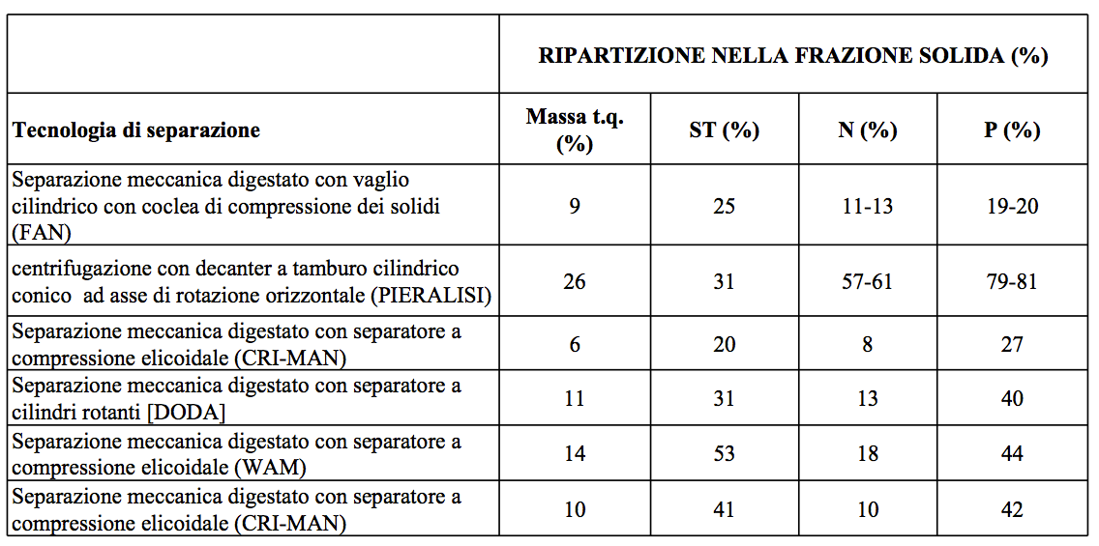
Nella separazione L/S l’N che rimane nella frazione separata dipende dalla tipologia del separatore e dalla qualità dei liquami (contenuto dei solidi sospesi e dalla forma di N presente).
Nei liquami freschi una discreta frazione di N (30-40%) è presente nei solidi sospesi e può essere separata.
Con liquami rimossi dalle stalle dopo qualche decina di giorni, come avviene nelle stalle che adottano la tecnica della tracimazione o lo scarico periodico da vasche profonde sotto-grigliato, gran parte dell’N è presente in forma ammoniacale e la % di N eliminabile con la frazione separata risulta di limitata entità.
Per massimizzare la separazioni dell’N si deve:
Disporre di liquami freschi con minor N-NH3 perché resta nel liquido
Usare maglie delle griglie molto fini (1 mm)

Slide 13
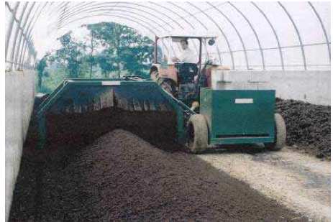
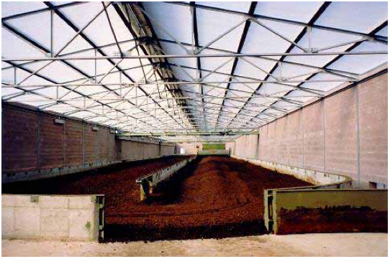
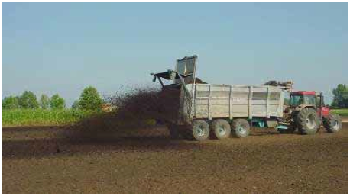
Il solido separato può essere compostato

Slide 14
Trattamento con membrane: dall’Ultrafiltrazione (UF) all’osmosi inversa (OI)
Sono trattamenti fisico/chimici che si applicano per la separazione ai più elevati livelli di efficienza della frazione chiarificata di reflui zootecnici e di digestato.
Sono processi che di norma operano in serie.
Entrambe le tecnologie si basano sull’applicazione di una differenza di carico idrostatico su membrane semipermeabili che agiscono da barriera selettiva, consentendo il passaggio di determinati componenti del liquido (permeato o filtrato) e trattenendone altri (concentrato o ritentato).
Microfiltrazione (MF) trattengono particelle da 0,1 a 5 micron
Ultrafiltrazione (UF) 0,001-0,05 micron
Nanofiltrazione (NF) trattiene particelle con un peso molecolare > 200 - 400 Da e basse pressioni (0,5-1,7 MPa)
Osmosi inversa (OI): processo di diffusione attraverso una membrana semi-permeabile che lascia passare esclusivamente il solvente mentre trattiene le sostanze disciolte in esso. L'OI trattiene teoricamente tutti i sali e le molecole organiche disciolte con un peso molecolare intorno ai 100 Da. Per ottenere questo risultato va applicata alla soluzione più concentrata una pressione superiore a quella osmotica. L'osmosi inversa lavora a pressioni che possono arrivare fino a 10 MPa.

Slide 15
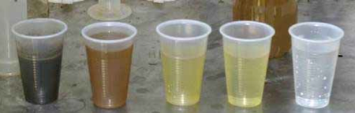
Il trattamento trattiene nel concentrato un quantitativo di N tra il 45 e il 55% e di fosforo tra l’80 e l’85%.
L’OI si colloca nella fase finale della linea di trattamento, consente di raggiungere livelli di rimozione pressoché totale dalla frazione liquida sia dell’azoto che del fosforo.
Poco diffuse in Italia nel settore zootecnico.
Si ottengono due frazioni non palabili. In UF un denso concentrato e un permeato con sostanze a basso peso molecolare; nell’OI si ottiene una frazione liquida diluita e una frazione più densa con sostanze ad alta concentrazione

Slide 16
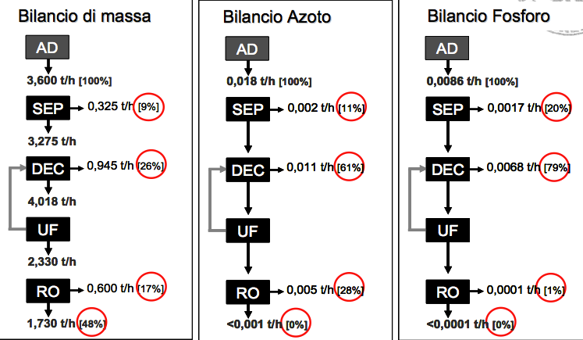
Costo di investimento: 0,5-1,5 milioni di € per impianti da 80-100 m3/h
Costo di gestione 10-15 €/m3

Slide 17
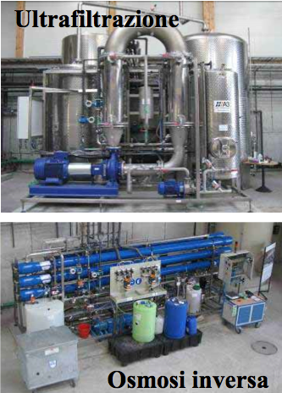

Slide 18
Essiccazione/disidratazione (per liquami)
La tecnologia dell’essiccazione con impianti a sviluppo orizzontale, a due nastri sovrapposti, è utilizzabile per ridurre il contenuto di umidità della frazione solida ottenuta da separazione liquido/solido del digestato e anche del digestato tal quale. L’essiccazione avviene con processi convettivi ad opera di aria riscaldata con l’energia termica recuperata dal motore e dai fumi del cogeneratore.
Nel processo si hanno non trascurabili emissioni di azoto ammoniacale: ciò rende necessario il trattamento dell’aria in uscita dall’impianto con un sistema di abbattimento (scrubbing = abbattimento dell’ammoniaca con lavaggio con acido solforico e produzione di solfato d’ammonio).
Vantaggio principale del processo è la riduzione di massa del materiale affluente (90% circa sul tal quale) con positivi riflessi ai fini della sua gestione extra-aziendale. Nel processo si ha, peraltro, una perdita netta di azoto per la quota che viene liberata in atmosfera e non recuperata nel solfato d’ammonio che si forma nel trattamento dell’aria con acido solforico nello scrubber.
Si utilizza l’energia termica fornita dal digestore che permette di essiccare il 50% del digestato prodotto. L’N contenuto rimane per il 19% nel solido essiccato e il 15% va nel solfato ammonico
Costo di investimento: 400-500.000 € per impianti da 8.000 m3/h
Costo di gestione: 3-6 €/m3
Prodotti finali: materiale solido essiccato e solfato ammonico (liquido, acido e non facilmente collocabile, utilizzabile come fertilizzante)

Slide 20
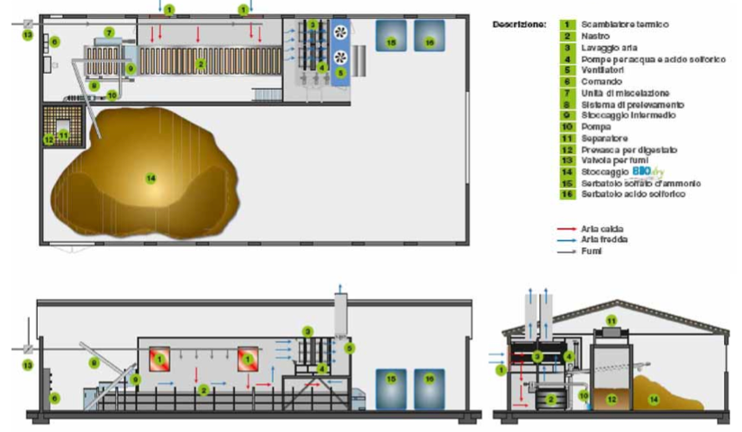
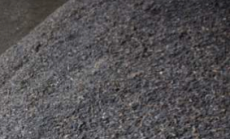

Slide 21
Estrusione/Essiccazione (per avicoli)
Più convenzionale è il trattamento di essiccazione di deiezioni avicole, nella fattispecie lettiere di pollo da carne e tacchino, in cui il materiale viene preventivamente estruso ai fini di migliorare la suscettibilità all’essiccazione, ridurre la polverosità e ampliarne le possibilità d’impiego (come concime o per un eventuale trattamento di termovalorizzazione). L’estrusione garantisce una granulometria del materiale uniforme, un aumento del rapporto superficie/volume e quindi la porosità all’aria, riduce drasticamente la polverosità e (pellet) lo rende adatto ad essere distribuito con attrezzature spandiconcime o dosato in una caldaia.
L’estrusione rallenta la capacità di lavoro complessiva ed eleva il consumo di energia elettrica, specie in presenza di materiali contenenti frazioni grossolane, pagliose o legnose, quali le lettiere avicole, utilizzate per la prima volta con una simile attrezzatura.

Slide 22
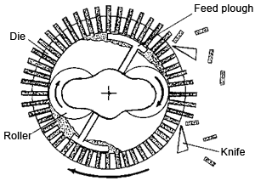
Il materiale viene immesso nell’estrusore ad una umidità non inferiore al 50-55% e si riduce in “estruso” del diametro di 12, 8 o 6 mm (gli ultimi due si sono rivelati i più funzionali per il trattamento di queste matrici) in base alla dimensione di fori utilizzati nella trafila. Il gruppo di estrusione è montato all’estremità di un braccio brandeggiante che consente di distribuire omogeneamente l’estruso sul piano del primo tappeto dell’essiccatore.
L’essiccatore è formato da uno o più moduli disposti in serie, ciascuno dei quali costituito da 3, 5 o 7 piani di tappeti mobili forati sui quali l’estruso, passa dal piano più alto a quello più basso. L’essiccazione avviene ad opera di una corrente d’aria a 70-75°C.- Il contenuto di umidità passa da 50-55% al 15-16% in uscita dall’essiccatore.

Slide 24
Costo di investimento: 160-200.000 € per impianti con produzione di 0,1 t/h
Non definito il costo di gestione.
Durante l’essiccazione si ha la volatilizzazione di parte dell’azoto ammoniacale con- tenuto nel materiale processato, che varia in funzione del tipo di materiale e del tempo di permanenza in essiccazione. Prove condotte a carico di lettiere di avicoli da carne hanno evidenziato una riduzione dell’azoto variabile dal 5 al 18%.
Nel caso dei singoli allevamenti il prodotto estruso ed essiccato può essere utilizzato
Come concime immettendolo direttamente sul mercato;
in un processo di combustione finalizzato alla produzione di energia, anche di tipo co-generativo

Slide 25
Lo strippaggio
E’ un trattamento conservativo a carico della frazione liquida del digestato. Permette di recuperare l’N ammoniacale che si libera allo stato gassoso per azione di una corrente di aria calda, mediante reazione chimica con un acido forte (normalmente acido solforico), che lo condensa in una soluzione ad alta concentrazione di N che può essere successivamente cristallizzata.
Nel processo di separazione spinta, che precede lo strippaggio, avviene anche un forte abbattimento del fosforo che risulta essere per lo più associato alla matrice organica. Affinchè il processo sia efficace, il liquame in ingresso deve avere un basso contenuto di solidi totali e un alto tenore di azoto ammoniacale (come avviene nel liquame suino tal quale o nella frazione liquida di un digestato). Il trattamento viene indotto in un ambiente confinato e si articola in due fasi. Nella prima fase (colonna di strippaggio vero e proprio) si ha insufflazione di aria calda a 45-55°C in controcorrente rispetto alla frazione liquida (eventualmente dopo innalzamento del pH). Queste condizioni permettono all’ammoniaca disciolta di passare dallo stato liquido a quello gassoso. Nella seconda fase (scrubber) il flusso gassoso ammoniacale viene fatto reagire con un acido forte (generalmente acido solforico), producendo così un fertilizzante (solfato ammonico) che può essere agevolmente stoccato e conservato. Entrambe le colonne sono caricate con corpi di riempimento per aumentare la superficie di reazione.
Il processo viene regolato da quatto parametri operativi: il pH, la temperatura, il tempo di contatto e la portata del flusso d’aria.

Slide 26
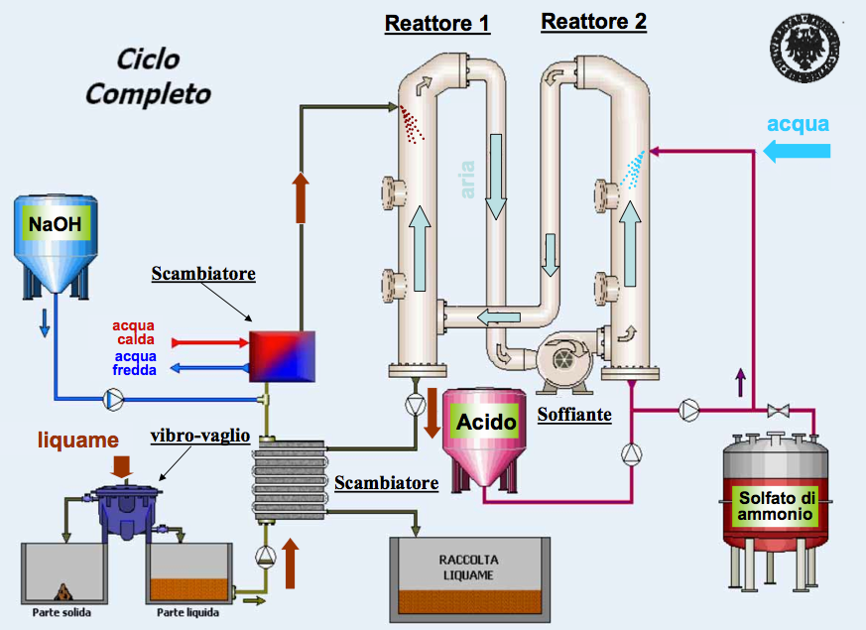

Slide 28
La riduzione dell’azoto ammoniacale presente nella frazione liquida del separato trattato raggiunge livelli dell’80%, che corrisponde mediamente al 50-60% sul bilancio del N totale prodotto dall’allevamento. Il pretrattamento connesso allo strippaggio permette di raggiungere elevati livelli di abbattimento anche per il fosforo (dal 30 al 90%).
Nel trattamento di separazione spinta che precede lo strippaggio si può ottenere un separato solido più o meno palabile mentre dallo strippaggio vero e proprio si ottiene solfato d’ammonio in soluzione liquida al 30% circa (6% ed oltre come N) e un liquido chiarificato
Costo di investimento: 300-400.000 € per impianto da 100 m3/giorno
Costo di gestione: 4-5 €/m3
Per eliminare il 50% dell’N dal digestato che passa nella soluzione di solfato ammonico al 30-35% servono: 6-7 l di acido solforico e 6-7-kg di soda per m3 di liquame

Slide 29
Evaporazione sottovuoto
Si tratta di un trattamento conservativo a carico della frazione liquida separata dei liquami zootecnici e/o digestato.
Il processo di evaporazione sottovuoto avviene in reattori nei quali si instaura una pressione negativa (vuoto), tale da consentire l’ebollizione della matrice liquida ad una temperatura sensibilmente inferiore a quella richiesta nelle normali condizioni di pressione atmosferica (40-60°C anziché 90°C).
La frazione evaporata subisce la condensazione per raffreddamento e viene espulsa in modo continuo dall’evaporatore: ciò che si ottiene è il cosiddetto distillato.
La frazione mantenuta nel reattore tende a concentrarsi progressivamente, fino ad assumere una consistenza molto densa: questa frazione rappresenta il cosiddetto concentrato e viene periodicamente scaricata per mezzo di pompe o coclee a funzionamento discontinuo.
Al fine di impedire l’evaporazione dell’N-NH3, che altrimenti sarebbe convogliato nel distillato, si può abbassare a valori di 5-6 il pH delle matrici in ingresso con acido solforico o fosforico (Scheda A).

Slide 30
Scheda A

Slide 31
In alternativa l’acidificazione può avvenire sul distillato, con il vantaggio di un minor consumo di acido, dato che in questo caso esso deve reagire solo con l’ammoniaca; per contro, il sale che si forma rimane in soluzione, fatto che rende necessario intervenire con un trattamento di Osmosi Inversa dalla quale si ottengono un permeato ed un retentato le cui portate indicativamente corrispondono, nell’ordine, al 42 e 18% circa del refluo introdotto nell’evaporatore (scheda B).
Il retentato, di fatto costituito da una soluzione di solfato o fosfato di ammonio, può essere miscelato con il concentrato andando così ad arricchire il tenore di azoto totale del materiale da destinare all’utilizzo agronomico diretto, oppure immesso sul mercato qualora la concentrazione del sale risulti compatibile con quella richiesta dall’industria dei fertilizzanti. Nell’ambito della seconda alternativa, l’acidificazione potrà essere omessa qualora si rendano disponibili soluzioni extra-aziendali tendenti a valorizzare il distillato proprio per il suo contenuto in azoto ammoniacale .

Slide 32
Scheda B

Slide 33
Costo di investimento: 200-300.000 € per impianto da 35-40 m3/giorno
Costo di gestione: non definito
La riduzione della componente azotata tocca livelli molto elevati, maggiori del 90%. A tali performance, tuttavia, si arriva mediante l’acidificazione della matrice in ingresso fino al raggiungimento di pH compresi tra 5 e 6.
E’ in fase di sperimentazione in campo agricolo.
Nel caso in cui l’acidificazione avvenga su liquido in ingresso si ottengono:
Un concentrato ricco di N che può assumere anche una consistenza palabile;
un distillato contenente quantità minime di sostanze nutrienti.
Con un impianto monostadio il livello massimo di solidi totali raggiunto è stato dell’ordine del 15% mentre con un impianto bistadio si è arrivati al 65% di ST. Nel caso in cui l’acidificazione avvenga sul distillato si ottengono:
un concentrato il cui contenuto in secco dipende dall’intensità del trattamento e nel quale l’azoto presente è prevalentemente di tipo organico;
un distillato limpido ma contenente buona parte dell’azoto ammoniacale evaporato.
Il distillato può essere utilizzato per acque di lavaggio o, dopo l’osmosi inversa, scaricato nelle acque superficiali: il concentrato solido si presta ad essere valorizzato nell’industria dei fertilizzanti.

Slide 34
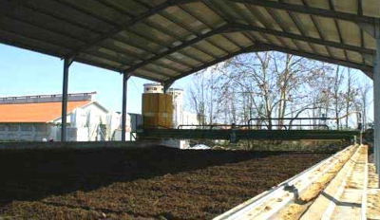
Trasformazione di liquami e digestato in materiale palabile – Tecologia CLF MODIL (Compostaggio dei liquami)
Il trattamento consiste in uno spargimento giornaliero di reflui non palabili o digestato su uno strato di biomassa (es. paglia, cippato, stocchi, etc) collocato in una corsia lunga fino a 120 m, larga fino a 20 m e alta 1,2-1,5 m attrezzata di sistema di distribuzione, rivoltamento ed ossigenazione montati su carroponte mobile su rotaie. Il ciclo ha una durata di 120 e 180 giorni.

Slide 35
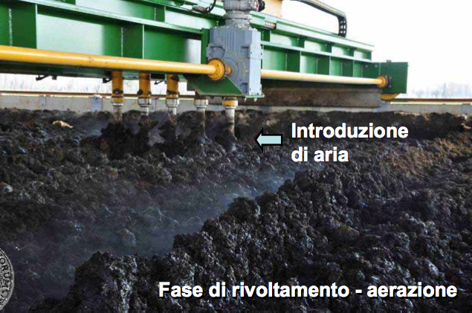
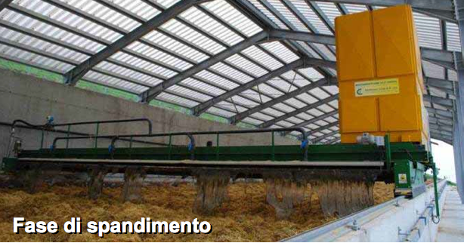
Il processo è esotermico e il cumulo raggiunge temperature dell’ordine di 40-50°C nei primi mesi per abbassarsi successivamente, di pari passo con la diminuzione del contenuto di solidi totali della massa che a fine ciclo ha un’umidità dell’ordine del 70-80% in funzione soprattutto della durata del ciclo e della tipologia e quantità di biomassa caricata.
La quantità di biomassa caricata nella corsia di trattamento è dell’ordine di 180 kg a m3 di corsia e la quantità di liquami trattabili è dell’ordine di 18-20 m3 giorno a m3 di corsia.

Slide 36
Riduzione della massa del 80% rispetto alla massa dei reflui immessi compresa quella inserita preventivamente nell’impianto e una riduzione del contenuto di N del 60-70%. Le emissioni di N2O o NH3 sono del 2%, come pure gli odori sono trascurabili.
Si trasforma in materiale palabile un effluente e ridotta è la quantità di materiale da distribuire in campo. Infatti il prodotto ottenuto ha un tenore di sostanza secca pari al 20-30%, un tenore di azoto pari a circa 5 g/kg di cui il 95% sotto forma organica.
Nel caso di ricorso all’essiccazione, applicabile al digestato, si dispone di materiale con umidità inferiore al 50%, richiesta dalla normativa per gli ammendanti. L’igienizzazione a temperature > 70°C per più di un’ora ne consente la commercializzazione
Costo di investimento: 400-500 € per impianto da 8.000 m3/anno di liquami. 750-850.000 € con sistema di igienizzazzione.
Costo di gestione: 3-6 €/m3, 4-7 € con igienizzazione

Slide 38
Nitrificazione – Denitrificazione
I processi nitro/denitro sono trattamenti biologici unici “risolutivi” del problema e si compongono di tre fasi:
in ambiente aerobico, l’ammoniaca viene ossidata prima in nitriti e successivamente in nitrati;
in ambiente anossico, il processo di denitrificazione, nel quale l’N è convertito da nitrato ad azoto molecolare gassoso da microrganismi eterotrofi;
sedimentazione che permette la separazione dei solidi fini e della biomassa microbica che vengono parzialmente ricircolati per mantenere stabile il processo.
Viene attuato con due modalità:
In continuo in cui le 3 fasi avvengono in sequenza in ambienti separati (carico e scarico continuo)
In modo discontinuo nella stessa vasca (Sequencing Batch Reactor SBR)
Entrambi i processi costituiscono un metodo efficace ed efficiente per la riduzione delle eccedenze azotate dei reflui che per larga parte vengono liberate in atmosfera sotto forma di azoto molecolare. La parte rimanente dell’azoto e parte del fosforo vengono separati dai pre-trattamenti e sedimentati nella fase finale del trattamento, insieme con il residuo solido.
A monte del processo biologico è necessario prevedere, oltre al pretrattamento di separazione liquido/solido, un bacino di accumulo ed equalizzazione.

Slide 39
Nitro/denitro in continuo

Slide 40
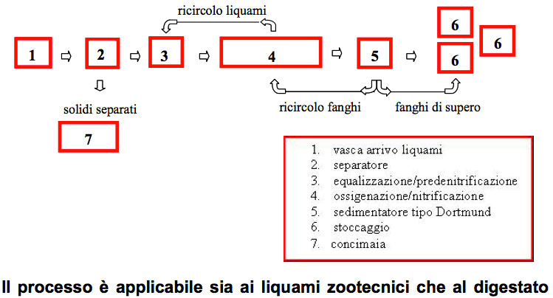

Slide 41
Fase 1: nitrificazione in ambiente aerobico. L’ammoniaca viene viene ossidata prima in nitriti e successivamente in nitrati
NH₃ + O₂ + nitrosomonas => ⁻NO₂ + H₂O + energia
⁻NO₂+ O₂ + nitrobacter => ⁻NO₃ + energia
per questi batteri la fonte di carbonio è costituita da carbonio inorganico CO2/HCO3-
Fase 2: denitrificazione in ambiente anossico, l’N è convertito da nitrato ad azoto molecolare gassoso da microrganismi eterotrofi
⁻NO₃ + pseudomonas + micrococcus => N₂ + O₂
Durante questo processo è necessaria la presenza di un substrato carbonioso organico che funge da donatore di elettroni (Questo può essere costituito sia dal liquame stesso sia da composti organici quali il saccarosio, glucosio o metanolo )
Il processo, dopo una prima fase di avviamento, funziona in continuo mantenendo costanti nel tempo le sue prestazioni. Ovvero, giornalmente, viene caricato nuovo liquame da trattare e scaricato il liquame trattato che viene inviato da apposite pompe allo stoccaggio.

Slide 42
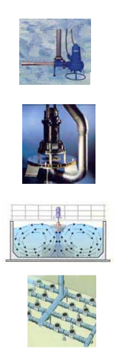
Nella vasca viene immesso O₂ attraverso gli ossigenatori
Pompa con iniettore
0,8-1,2 kgO₂/kWh
Turbine di superficie
1,5-2,5 kgO₂/kWh
Diffusori a bolle fini
2,0-3,0 kgO₂/kWh
Aeratori radiali
1,0-1,5 kgO₂/kWh

Slide 43
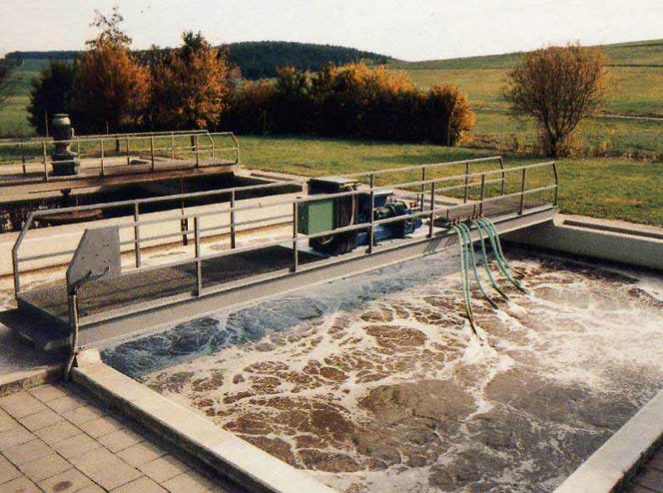
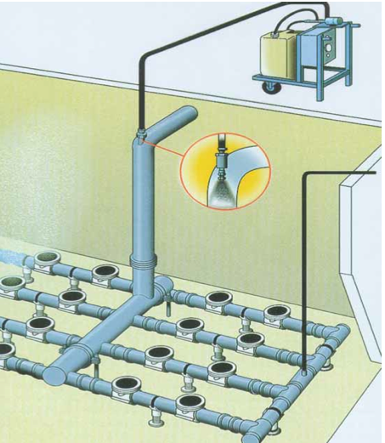
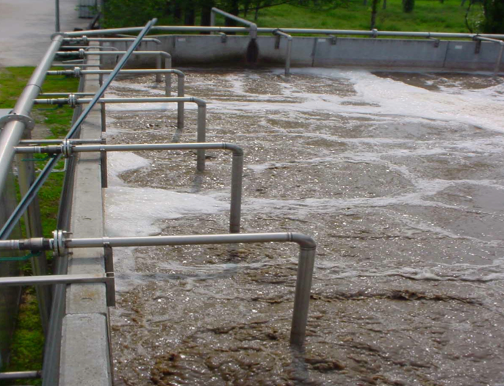
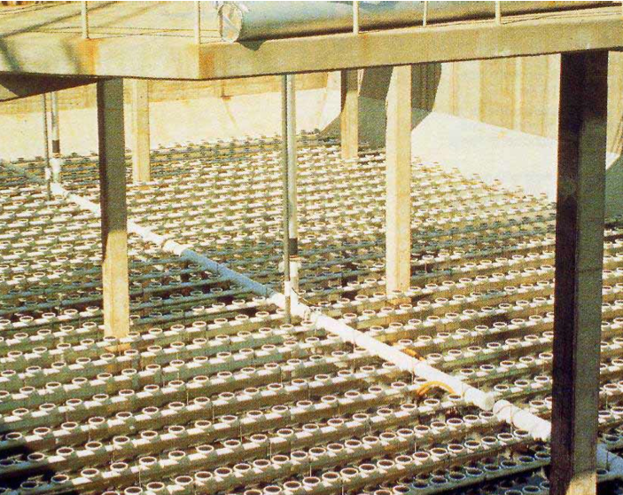

Slide 44
Nitro/denitro discontinuo (SBR)
Con il sistema SBR è possibile attuare qualsiasi processo che avviene in continuo in un tradizionale sistema a fanghi attivi, ma in maniera discontinua; la differenza fra le due tipologie di processo sta nel fatto che, mentre in un sistema in continuo la sequenza delle fasi è di carattere spaziale ovvero le varie operazioni avvengono in vasche distinte, nel processo SBR le varie fasi avvengono a livello della medesima vasca e la loro suddivisione è di carattere temporale.
Il sistema Sequencing Batch Reactor (SBR) consiste di uno o più reattori in parallelo e permette il funzionamento dei processi in modo sequenziale e discontinuo, lavorando attraverso cicli costituiti dalle seguenti fasi:
Alimentazione: immissione dell’effluente per il 30-60% del volume della vasca. Il refluo va ad aggiungersi al volume di fango biologico che viene mante- nuto all’interno del reattore a seguito della fase di estrazione dell’effluente
Reazione: comprende una successione di fasi distinte aerazione e anossia, corrispondenti alla nitri e denitrificazione
Sedimentazione: in questa fase la miscelazione cessa e si instaurano condizioni di quiete che permettono la sedi- mentazione della massa presente all’interno del reattore e quindi la separazione del fango biologico dal surnatante;
Scarico: realizzato con progressiva riduzione del livello del pelo libero, che può avvenire per gravità o per pompaggio in cui vanno evitati richiami di fango allo scarico;
Inattività: opportuna per dare flessibilità al sistema con possibilità di rimodulare, ove sia necessario, la durata del- le fasi operative.

Slide 45
Nitro/denitro discontinuo (SBR)

Slide 46
Il costo di investimento: 300-400.000 € per impianti da 20.000 m3/anno
Costo di gestione: 1-3 €/m3
Il processo può consentire di raggiungere i livelli previsti dalla normativa nazionale per lo scarico nelle acque di superficie, ma non sempre è giustificato perchè impegnativo sia dal punto di vista economico che gestionale.
Per gli allevamenti, nell’ottica degli adempimenti previsti è consigliabile l’abbattimento parziale dell’N utilizzando manodopera aziendale.
Un abbattimento dell’azoto dell’ordine del 50-60% è facilmente raggiungibile con entrambe le tecnologie.
Nel caso di trattamento parziale si ottiene un liquame chiarificato con un contenuto di N del 40-50% quello iniziale. Si ottiene un secondo effluente liquido con un 3-5% di s.s. denominato fango di supero che può essere concentrato fino al 15-20% s.s. con nastro o filtro pressa per un migliore utilizzo agronomico

Slide 47
Il processo AnAmmOx
E’ un processo di ossidazione anaerobica dell’ammonio e avviene in natura negli oceani. Porta alla produzione di N2, è risolutivo e ha basso impatto.
La reazione aerobica di nitrosazione è parziale e ossida circa 50-60% dell’azoto ammoniacale, in modo da produrre una miscela di azoto nitroso e ammoniacale in proporzione molare 1:1. Successivamente l’ammonio è ossidato anaerobicamente con contestuale riduzione del nitrito.
Rispetto ai processi biologici convenzionali di nitro/denitro, questa tecnologia comporta risparmi almeno di: 60% sulla richiesta di ossigeno, 100% sulla fonte di carbonio e 85% sulla produzione di nuova biomassa. Essa può essere realizzata in diverse configurazioni del reattore alimentate in continuo o in fase sequenziale (SBR), anche secondo soluzioni tecnologiche coperte da brevetto industriale.
Il processo può determinare una riduzione di azoto totale superiore al 90%. Le emissioni di odori sono significative tanto da richiedere trattamenti di abbattimento delle sostanze odorigene. Poco usato in ambito zootecnico.
Costo di investimento: 300-400.000 € per impianto da 27.000 t/anno
Costo di gestione: 0,5-2 €/m3

Slide 48
Il processo ANAMMOX® (ANaerobic AMMonium OXidation) converte l’ammonio direttamente ad azoto molecolare. Rispetto alla nitro-denitro tradizionale, questa denitrificazione autotrofa porta notevoli vantaggi dal punto di vista della riduzione delle emissioni di CO2 (fino al 90%); si ha una notevole riduzione degli spazi necessari alla realizzazione dell’impianto; i consumi di energia si riducono di circa il 60%; non si ha necessità di fonti esterne di carbonio; la produzione di fanghi di supero è minima. Lo svantaggio del processo sta nella lenta crescita della popolazione di microrganismi ANAMMOX, che causa tempi di start-up estremamente lunghi per gli impianti.
Fase 1: ossidazione parziale dell’ammoniaca a nitrito
NH₄⁺ => ⁻NO₂
Fase 2: riduzione dei nitriti in N₂
NH₄⁺ + ⁻NO₂ => H₂O + N₂
I due processi possono avvenire in due reattori (Sharon-Anammox) o in uno soltanto (Canon o Oland)

Slide 49
Al pari dei processi biologici convenzionali anche i processi innovativi trasformano l’azoto ammoniacale in azoto gassoso inerte. Una frazione inferiore al 10% è trasformata in biomassa cellulare, mentre l’effluente liquido può contenere forme azotate in funzione dell’efficienza di rimozione voluta dal processo.

Slide 50
Lo stoccaggio controllato di materiali palabili
Si intende la conservazione di materiali di origine avicola in una concimaia coperta, per un periodo variabile da 2 a 3 mesi. Nella concimaia il materiale viene posto in cumulo, possibilmente lineare, a sezione trapezoidale (larghezza 3,5 m, altezza 2,0 m), e sottoposto a 3-4 rivoltamenti eseguiti con la pala meccanica aziendale, opportunamente cadenzati tra di loro. Questa gestione è finalizzata a favorire la fermentazione aerobica naturale con il conseguente innalzamento della temperatura fino ad oltre i 70°C anche per parecchi giorni. Così sostenute, queste fermentazioni portano all’igienizzazione del materiale che può essere commercializzato come fertilizzante “stallatico”.
La copertura della concimaia risulta indispensabile per eliminare l’effetto della eccessiva bagnatura e del conseguente raffreddamento della massa, in occasione di prolungate precipitazioni.
Si tratta di un trattamento essenzialmente conservativo nei confronti dell’N, finalizzato a valorizzare queste deiezioni come concime organico. Le perdite di N per volatilizzazione durante lo stoccaggio controllato sono riconducibili a quelle che caratterizzano uno stoccaggio convenzionale.
Costo di investimento: 95-125 €/m3 di concimaia e 53-58 €/m2 di copertura concimaia
Costo di gestione: 0.8-1,0 €/t

Slide 52
Aree Filtro Forestali (AFF)
Sono AFF quelle aree in grado di svolgere una specifica azione depurante nei confronti delle sostanze (azoto, fosforo, solidi sospesi, pesticidi, etc.) veicolate dalle acque che le attraversano. Il termine “area” indica generalmente la presenza di impianti estesi, mentre nel caso di sistemi lineari, posti in genere lungo i corsi d’acqua del reticolo minore (scoline, fossi, canali, etc), si parla più comunemente di fasce tampone.
Il trattamento si riferisce alla distribuzione di reflui in aree forestali a pieno campo e realizzate anche per svolgere altre funzioni (produzione di biomasse, ricarica della falda.
L’azione depurativa è il risultato dell’azione combinata di processi vegetazionali e microbici che si verificano nello strato di suolo coincidente con la rizosfera.
Le dinamiche idrologiche, strettamente dipendenti dal tipo di suolo, influenzano in modo determinante questi processi. In suoli permeabili di alta pianura i deflussi avvengono prevalentemente con direzione verticale e in tempi rapidi; la distribuzione di reflui su AFF, rispetto ad altre colture, permette il contenimento delle perdite di inquinanti disciolti verso la falda grazie allo scarso disturbo praticato al suolo nel corso delle attività colturali, alla possibilità di distribuzioni frequenti, distanziate e poco concentrate dei reflui e al forte sviluppo verticale degli apparati radicali che incrementa lo strato attivo nei processi depurativi.

Slide 53
Nei suoli poco permeabili di bassa pianura i deflussi avvengono a velocità ridotte; la vegetazione arborea svolge prevalentemente un ruolo di supporto in termini di sostanza organica all’attività microbica; i processi depurativi trovano generalmente in questi suoli le condizioni ottimali per realizzarsi.
I tassi di riduzione dell’N ascrivibili alle aree di infiltrazione, al netto delle perdite sotto forma di emissioni in atmosfera, connesse al processo di distribuzione, variano tra il 70 e il 90% a seconda del tipo di terreno.
Nelle AFF si può produrre biomassa legnosa a fini energetici o altri scopi

Slide 55
Sistema Ibrido di Fitodepurazione (SIF)
Il SIF prevede l’uso combinato di tecniche di fitodepurazione differenti tra loro riconducibili a tre tipologie: flottante, a flusso sommerso verticale e a flusso sommerso orizzontale.
I sistemi flottanti fanno ricorso a supporti galleggianti su corpi idrici sui quali sono poste piante palustri che, attraverso l’apparato radicale, svolgono l’azione di filtro.
Gli impianti a flusso sommerso sono costituiti da vasche impermeabilizzate riempite di un substrato poroso e permeabile (ghiaia, sabbia o altro materiale) su cui viene piantumata la vegetazione. Il refluo viene immesso nella parte alta, da un lato della vasca e scaricato all’estremità opposta (flusso orizzontale) oppure distribuito sulla superficie e raccolto sul fondo della vasca (flusso verticale)
La rimozione dell’azoto avviene attraverso il metabolismo batterico, per assorbimento della pianta e per sedimentazione. Anche se l’assorbimento da parte delle piante può avere un effetto significativo, la maggior parte della rimozione è attribuibile alla denitrificazione batterica, che comporta la trasformazione e liberazione di azoto gassoso in atmosfera. Il ruolo delle piante è fornire un substrato e una fonte di carbonio organico per i microrganismi denitrificanti.

Slide 56
Affinchè il trattamento di fitodepurazione risulti efficace, il liquame deve subire preliminarmente processi rivolti alla diminuzione della concentrazione dell’N totale fino a
raggiungere livelli inferiori ai 500 mg/l e preferibilmente 250 mg/l, ciò in considerazione del fatto che il liquame tal quale in uscita da un allevamento normalmente presenta livelli di concentrazione da quattro a dieci volte superiori.
Il SIF riduce la concentrazione di N totale in misura variabile dal 42 al 63%, in relazione all’assetto impiantistico, ai valori di concentrazione in ingresso e alle modalità di gestione. Ciò corrisponde ad una rimozione giornaliera di azoto totale di circa 2 g/m2, che corrisponderebbero circa a 7.000 kg/anno rimossi avendo a disposizione la superficie di 1 ha.
Risultati migliori vengono ottenuti dalle vasche a flusso verticale, nonostante le dimensioni ridotte, rispetto alla vasca a flusso orizzontale
L’impiego di questa tecnica è consolidato nel settore civile; viene utilizzata anche nel settore agro-industriale (es. caseifici, cantine) e per il trattamento delle acque di drenaggio delle superfici agrarie. Questi impianti sono impiegati anche nella riqualificazione ambientale in parchi, riserve, corsi d’acqua.

Slide 58
Trattamenti di valorizzazione energetica
Le biomasse di origine agricola ed in particolare le colture energetiche e gli effluenti di allevamento, ricchi di sostanza organica, possono essere sfruttati a scopi energetici: impiegati nella combustione diretta oppure avviati alla Digestione Anaerobica (DA) per la produzione di biogas, utilizzabile tal quale per la produzione di energia elettrica e termica mediante co-generazione o come metano, anche da autotrazione, dopo depurazione.

Slide 59
Termovalorizzazione delle deiezioni avicole
E’ un processo di ossidazione ad alta temperatura (>850°C) in cui la frazione combustibile del materiale reagisce con l’ossigeno atmosferico trasformandosi in anidride carbonica e acqua. Nella realtà tale combustione non è mai completa (anche operando con un adeguato eccesso di ossigeno), per cui rimane sempre una certa quota di incombusto o di prodotti intermedi, che, a seconda del loro stato, potranno essere raccolti con le ceneri o allontanarsi con i fumi.
Gli attuali impianti di combustione alimentati con lettiere avicole (da sole o in miscela con matrici legnose) utilizzano caldaie con forno a griglia mobile, un sistema che, abbinato ad altri dispositivi (fornitura differenziata dell’aria di combustione, geometria e isolamento del forno, etc) garantisce migliori risultati in termini di combustione del materiale introdotto e di modulazione della potenza.
Affinchè il processo si autoalimenti è necessario che il materiale in ingresso (in questo caso la lettiera avicola) abbia un Potere calorifico Inferiore di almeno 2,3 kWh/kg (2.000 kcal/kg) e un’umidità non superiore al 40%. Soprattutto in presenza di lettiera umida, l’avviamento della caldaia deve avvenire con legno, utilizzando un bruciatore ausiliario (ad esempio a gasolio), che viene spento non appena la temperatura di combustione giunge a regime. Completano l’impianto il sistema di abbattimento dei fumi, il sistema di raccolta e allontanamento delle ceneri e quello di recupero energetico.

Slide 60
Il sistema di abbattimento dei fumi agisce sia sul particolato (ceneri sottili), in genere utilizzando sistemi di filtrazione meccanica o gravitazionali (filtri in tessuto, cicloni) che su composti chimici (NOx, etc) utilizzando specifici reagenti. Per ridurre gli ossidi di N nei fumi si opera iniettando nella camera secondaria un agente neutralizzante come l’urea. La reazione, che avviene a temperature comprese tra 850 e 1.050°C, trasforma gli ossidi di azoto in azoto molecolare e acqua.
Dalla combustione e dal trattamento dei fumi si ottengono due tipologie di ceneri:
quelle grossolane che si raccolgono sul fondo della camera di combustione (ceneri di sottogriglia), che vengono allontanate in continuo mediante sistemi meccanici (a raschiamento), accumulate in appositi contenitori e utilizzabili anche per fini agronomici in virtù del loro contenuto in elementi nutritivi (eccetto l’azoto);
quelle leggere, provenienti dai sistemi di depolverazione, raccolte a parte e destinate alla discarica in quanto contenenti elementi tossici per la salute dell’uomo.
In termini ponderali le ceneri di sottogriglia rappresentano circa l’80% del totale.

Slide 61
Ciò che distingue l’incenerimento dalla termovalorizzazione è rappresentato dal recupero di quanta più energia termica possibile dalla combustione. Recupero energetico che può dare luogo alla sola produzione di acqua calda, oppure alimentare un sistema co-generativo con produzione di acqua calda ed energia elettrica utilizzando turbine.
La scelta tra l’una o l’altra forma dipende in genere dal quantitativo di materiale disponibile, con soluzioni che possono coinvolgere uno o più allevamenti tra di loro variamente associati.
La diffusione di questa tecnologia, soprattutto per gli impianti di medio-grandi dimensioni, è stata in ogni caso sino a questo momento fortemente rallentata dalla scarsa accettazione da parte dell’opinione pubblica, preoccupata per le conseguenze di tipo ambientale e sanitario derivanti dalle emissioni in atmosfera.
Utilizzato in ambito zootecnico per il trattamento delle lettiere di avicoli da carne.
E’ matura. Il prodotto finale sono le ceneri ossia la frazione incombusta del materiale di partenza. Il calore viene utilizzato per il riscaldamento dei ricoveri e delle utenze aziendali o anche per la produzione di energia elettrica.
Si tratta di un trattamento distruttivo nei confronti dell’azoto (oltre che della sostanza organica), che, da organico e ammoniacale, le forme in cui è presente nel materiale di partenza, viene ossidato e trasformato in azoto molecolare gassoso, gas inerte in atmosfera.
I costi di investimento: 350-400.000 per impianto da 850-1.000 kWt
Costi di gestione: 2-3 €/m3

Slide 63
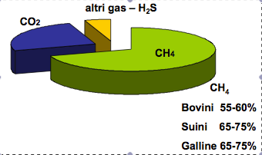
La digestione anaerobica (DA)
La DA è un trattamento biologico a carico della biomassa organica che avviene in condizioni di assenza di ossigeno. Ha una duplice funzione, stabilizzare la parte degradabile della matrice in ingresso e valorizzare il potenziale energetico in essa rinchiuso.
Il prodotto di questa fermentazione è il biogas costituito principalmente da metano (CH₄) per il 50-80%, CO₂ per il 20-40%, vapore acqueo e altri gas in concentrazioni minori tra cui l’acido solfidrico (H₂S).

Slide 64
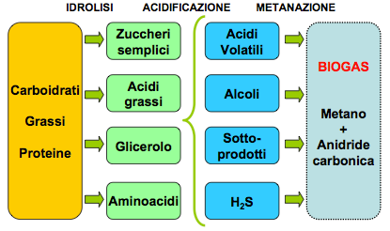
Il processo di trasformazione dei substrati organici complessi in metano avviene in tre differenti fasi.
Prima fase: idrolisi e acidificazione, avviene la degradazione dei substrati organici complessi particolati o solubili (proteine, grassi e carboidrati), con formazione di acidi grassi volatili, chetoni ed alcoli.
Seconda fase: acetogenesi dagli acidi grassi, si ha la formazione di acido acetico, acido formico, biossido di carbonio ed idrogeno molecolare.
Terza fase: metanizzazione, ha luogo la formazione di metano dall’acido acetico o attraverso la riduzione del biossido di carbonio utilizzando l’idrogeno come co-substrato.

Slide 65
La velocità di degradazione della s.o. non è uguale
Cellulosa
Emicellulosa
Proteine
Grassi
Carboidrati
e varia in funzione della temperatura adottata nel processo
Processo psicrofilo (< 25°C) tempo di degradazione 60-90 gg
Processo mesofilo (30-38 °C) tempo di degradazione 20-40 gg
Processo termofilo (45-55°C) tempo di degradazione 10-20 gg
Nella maggior parte degli impianti si usa il processo mesofilo, perché il processo termofilo risulta meno stabile, con tempi di ritenzione per il mesofilo di:
Liquami suinicoli 20 giorni
Liquami bovini 30 giorni
Co-digestione 35-35 giorni per la presenza di materiali cellulosolitici

Slide 66
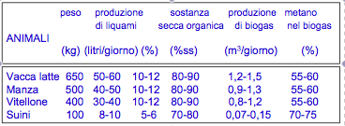
Produzione di biogas (indici di trasformazione)
Deiezioni animali
Bovini 0,2-0,3 m³/kg s.o.
Suini 0,3-0,5 m³/kg s.o.
Avicoli galline 0,35-0,6 m³/kg s.o.
Altre biomasse
Paglia 0,35-0,45 m³/kg s.o.
Erba e insilato 0,40-0,55 m³/kg s.o.
Insilato di mais 0,45-0,70 m³/kg s.o.
Scarti di patate 0,40-0,50 m³/kg s.o.
Scarti di frutta 0,20-0,50 m³/kg s.o.
Grassi e oli 0,70-1,50 m³/kg s.o.
Residui alimenta ri 0,50-0,60 m³/kg s.o.
Siero di latte 0,80-0,90 m³/kg s.o.

Slide 67
La co-digestione
L’utilizzo di biomasse vegetali appare energeticamente interessante visto che è possibile ricavare:
20.000 kWh con mais o sorgo da fibra di primo raccolto (produzione di 60 t/ha)
30.000 kWh con rotazione triticale + mais o loiessa + mais
Interessante l’utilizzo di biomassa non coltivata appositamente (…)
Fattori influenzanti il processo
Alimentazione degli animali, presenza di paglia e tempo di permanenza delle deiezioni nella stalla
pH: ottimale attorno alla neutralità (6,8-7,5)
Presenza di ammoniaca inibisce il processo soprattutto ad alto pH (limite: 1.500-3.000 mg/litro)
Carico volumetrico: non superare certi valori né massimi, né minimi

Slide 68
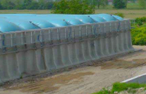
La DA può essere realizzata seguendo due soluzioni impiantistiche, provvedendo alla copertura delle vasche di raccolta degli effluenti (semplificata) o condotta in appositi reattori (digestori) in cui si ricerca l’ottimizzazione delle condizioni di processo e, tra queste, la velocità delle reazioni biochimiche attuate.
TIPOLOGIE DI IMPIANTI
In base al funzionamento
Impianti continui
Impianti discontinui (batch)
In base al tipo di prodotto
Impianti a secco “dry” (ST > 20%)
Impianti a umido “wet”
In base al numero di stadi
Monostadio
Bistadio
Impianto semplificato

Slide 69
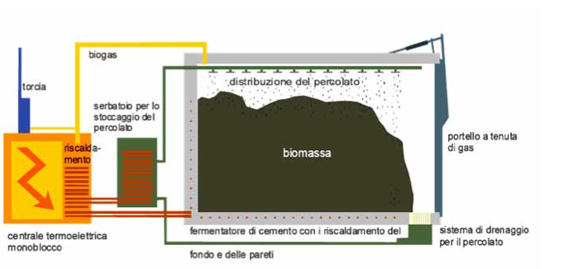
Impianti a secco
Negli ultimi anni si sta sviluppando il processo di DA a secco, con impianti tecnologici che derivano dal trattamento della FORSU. Con tale tecnica le matrici in ingresso al trattamento sono palabili con un contenuto in solidi totali compreso tra il 20 e il 25%.
Sono costituiti da batterie di biocelle anaerobiche a funzionamento discontinuo. Il carico e lo scarico avvengono con pala.

Slide 70
DA “dry”
I digestori sono costituiti da celle rettangolari modulari a tenuta d’aria, chiuse ermeticamente e caricate con mezzi meccanici in maniera discontinuo (batch). Il percolato prodotto viene captato e poi re-immesso sul materiale sottoposto a digestione anaerobica che in questo modo viene inumidito. La temperatura di processo è pari a circa 37°C. La peculiarità di questo trattamento è l’ottenimento di un prodotto palabile.
I livelli di produzione di biogas sono paragonabili alla DA tradizionale “wet”.

Slide 71
DA tradizionale “wet”

Slide 72
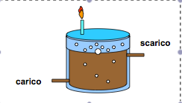
Impianti a carico continuo
Volume del digestore (m3)
____________________________________
Quantità di carico giornaliero (m3/giorno)
Tempo di ritenzione =

Slide 73
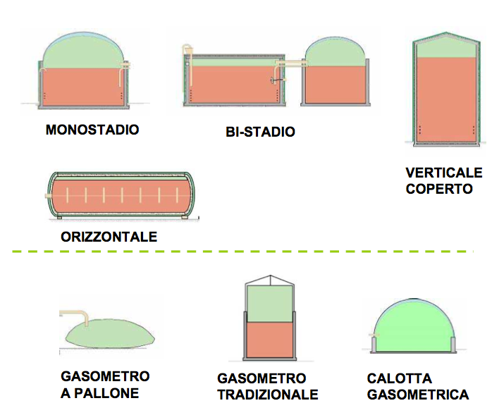
L’offerta attuale è molto diversificata per cui non è semplice valutare la convenienza della scelta ad esempio tra impianto monostadio e bi-stadio con il secondo stadio gasometrico termostatato o meno; tra impianti orizzontali e verticali; tra gasometri sopra il digestore o a sacco in ambiente disgiunto; tra calotte gasometriche a telo (volume variabile) o a due o tre teli (a volume fisso)
Le strutture sono in cemento armato per il minor costo e la maggior coibentazione.

Slide 74
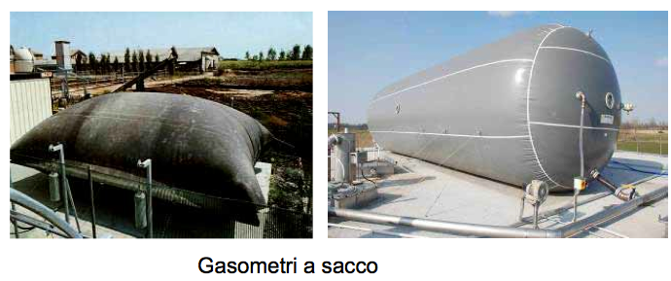
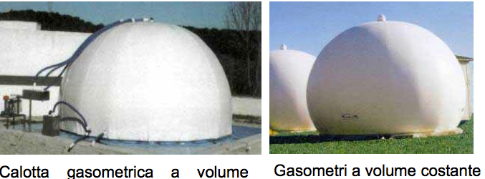
La termostatazione
La struttura deve essere coibentata con materiale isolante, anche il pavimento.
Si usano scambiatori di calore interni con acqua calda a temperatura di 65°C in tubazioni di acciaio inox ancorate alla parete. Nei digestori in acciaio le tubazioni sono esterne coperte da materiale isolante.
L’accumulo del biogas
In cupole gasometriche a volume costante o variabile o in gasometri

Slide 75
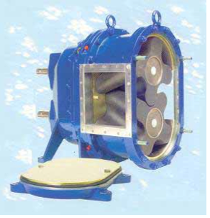
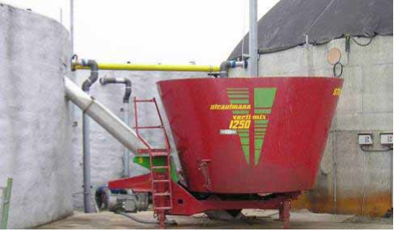
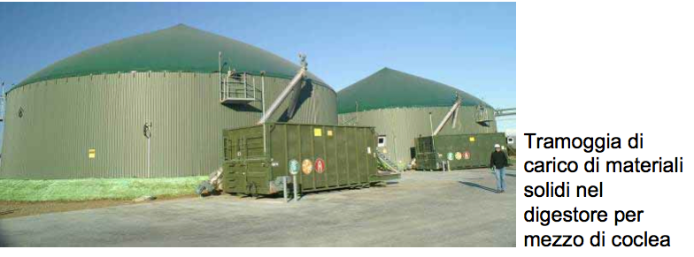
Il carico dell’impianto: Diverso per materiali solidi e liquidi

Slide 76
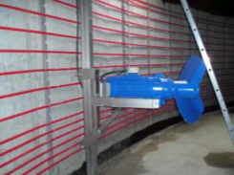
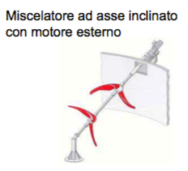
La miscelazione nel digestore
Si usano macchine a motore esterno o con motore sommerso ancorate ad un sistema di sollevamento-posizionamento nel digestore. Bene questa soluzione per liquami suinicoli di facile sedimentabilità o bovini per evitare la formazione della crosta superficiale.

Slide 77
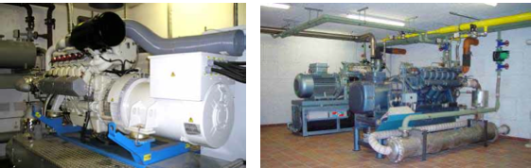
La cogenerazione
Il biogas prodotto viene accumulato nei gasometri, quindi viene deumidificato, se necessario, trattato per l’abbattimento dell’idrogeno solforato e quindi convogliato al gruppo di cogenerazione.
I co-generatori sono motori in grado di bruciare il biogas producendo energia termica, in parte utilizzata per termostatare il digestore, ed energia elettrica.
1 m³ di biogas corrisponde a 0,55 – 0,75 litri di gasolio e produce
1,8-2,0 kWh elettrici
4,0-5,2 kWh termici

Slide 78
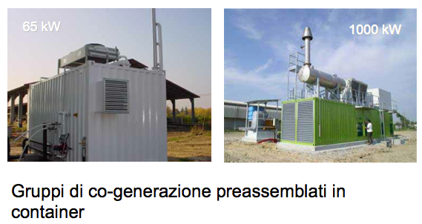
Il loro funzionamento è continuo o discontinuo. Il funzionamento discontinuo comporta il raffreddamento del motore e conseguentemente, l’effetto negativo della condensazione del vapore. Il funzionamento discontinuo richiede minori investimenti potendosi ridurre la potenza del gruppo.

Slide 79
La DA non permette una riduzione dei quantitativi di N presenti negli effluenti avviati al trattamento. Principalmente ha come effetto, frutto delle complesse bio-trasformazioni che avvengono durante il processo, quello di modificare la qualità dell’N in input.
Infatti si ha una trasformazione dell’N organico in forma ammoniacale in quote comprese dal 60-80%.
Nonostante non sia un processo rivolto al trattamento dell’azoto, la DA si è diffusa nel settore agro-zootecnico perché è in grado, con impianti adeguatamente progettati, dimensionati e gestiti, di produrre energia elettrica e termica, che può essere riutilizzata a valle dei processi secondari di rimozione o concentrazione dell’azoto.
Visto l’elevato livello di incentivazione di cui gode la produzione di energia elettrica da fonti rinnovabili, i profitti ottenuti dalla cessione in rete possono compensare i costi dei trattamenti di abbattimento degli eccessi di azoto.

Slide 80
I costi di realizzazione dipendono dal tipo di impianto e processo adottato, nonché dalla dimensione dato il diminuire del costo per kW all’aumentare della potenza installata, per effetto delle economie di scala.
Il costo di gestione dipende dalla tipologia delle matrici impiegate e da eventuali impianti di trattamento del digestato.
Indicativamente in base alla taglia di potenza installata si hanno costi compresi nei seguenti intervalli:
5-7.000 €/kW fino a 250 kW
4-5.000 €/kW tra 250 e 500 kW
3-4.000 €/kW oltre 500 kW
I costi di gestione oltre che dipendere dalla soluzione tecnologica adottata, aumentano in relazione alla quota di biomassa acquisita fuori dall’azienda. Incide inoltre in modo non trascurabile l’assistenza tecnica al processo biologico e alle opere elettromeccaniche.
Per quanto riguarda la DA a secco si hanno costi di realizzazione superiori rispetto alla DA tradizionale a parità di potenza; ciò è legato principalmente alle maggiori opere fisse necessarie. I costi di gestione risultano onerosi in termini di operazioni di carico e scarico delle matrici in entrata e prodotti finali.

Slide 81
La DA è diffusa in campo agricolo per il trattamento dei reflui zootecnici, residui, colture energetiche dedicate. Nel settore agro-industriale per valorizzare sottoprodotti di macellazione, orticoli, fanghi e reflui dell’industria enologica. In campo civile è impiegata per il trattamento dei fanghi di depurazione e delle frazioni organiche di rifiuti solidi urbani (FORSU).
Lo sviluppo è dovuto anche alla co-digestione delle colture energetiche
Il prodotto finale è il digestato la cui connotazione giuridica è dettata dalla qualità delle biomasse trattate e dalla sua destinazione.
Nel caso di colture energetiche e reflui di allevamento, la Direttiva Nitrati ne consente la destinazione agronomica su terreni gestiti dal titolare considerando il carico di N dai reflui e l’N delle biomasse vegetali come N chimico e non organico.

Slide 82
Tutti i possibili trattamenti degli effluenti di allevamento

